Slide 1
Table ronde : Le livre jeunesse au carrefour des langues : multilinguisme et jeunesse
Découvrir des histoires dans toutes les langues : un projet inclusif
Notes:
Arabe : Kéé nia makèn
<numéro>

Slide 2
www.dulala.fr

Slide 4
Pourquoi mener des projets ouverts sur les langues des enfants et de leurs familles ?
Un ancrage fondamental au niveau :
IDENTITAIRE
AFFECTIF
COGNITIF

Slide 5
Des enfants bilingues dans les livres ?
Un enfant sur quatre grandit avec une autre langue que le français en France
… Mais pourtant, les livres qui font écho de cette diversité linguistique et culturelle sont très rares !
Comment permettre à ces enfants de trouver des représentations d’eux dans la fiction ?
Comment éveiller tous les enfants à cette diversité ?

Slide 6
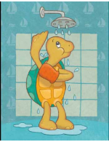
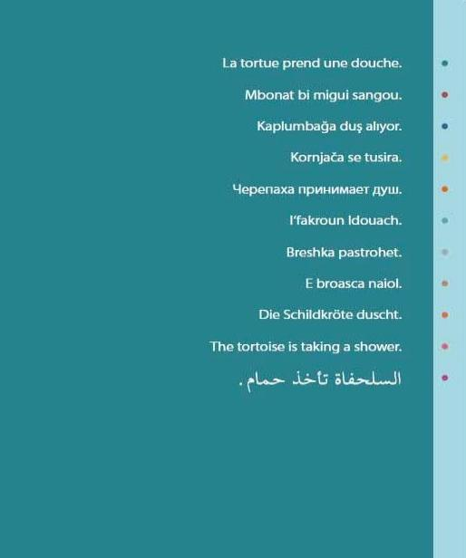
Première piste : les albums bilingues, multilingues…
Editeurs bilingues ou multilingues :
Auzou
Didier Jeunesse
Editions du Jasmin
Le verger des Hespérides
L'Harmattan jeunesse
Memo
Migrilude
Le Port a jauni
Syros
Trois petits points
Exemple : Bonjour Tortue, éditions Migrilude

Slide 7
Première piste : les albums bilingues, multilingues…ou traduits

Slide 8
Deuxième piste : créer des albums multilingues !

Slide 9
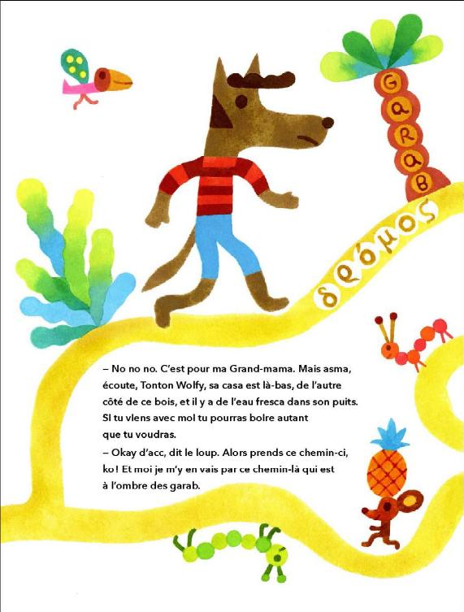

Slide 10
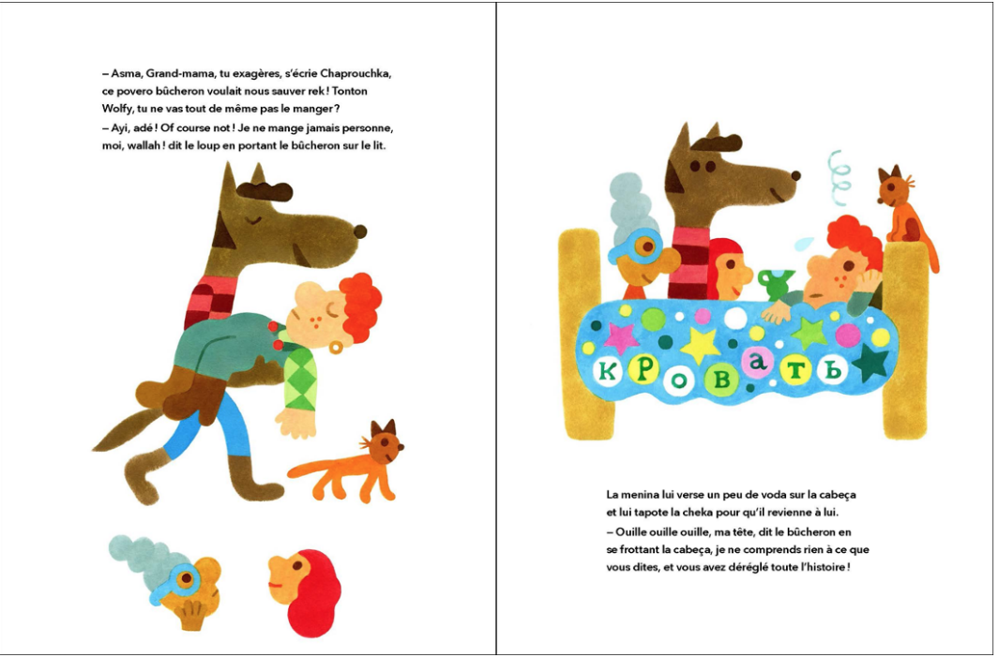

Slide 11
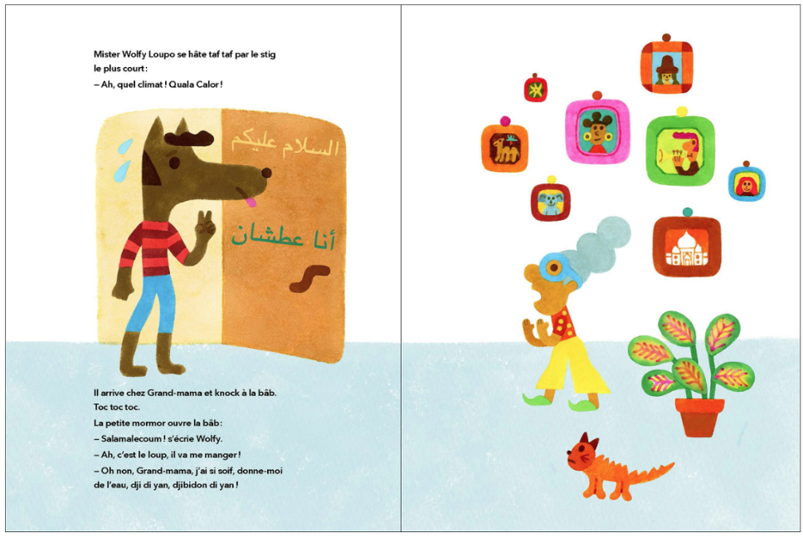

Slide 12
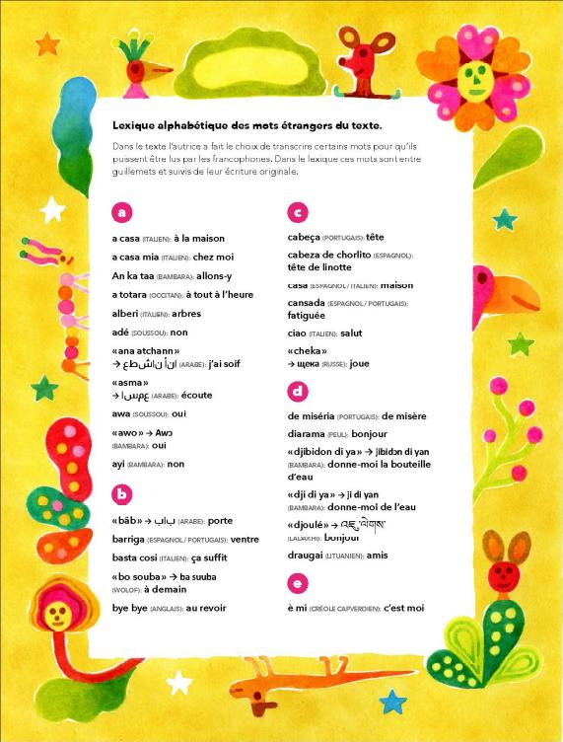
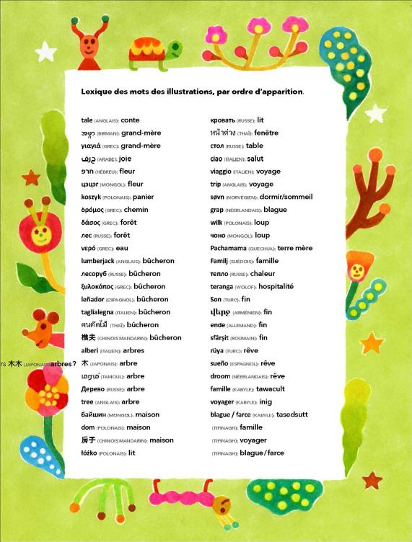

Slide 13
Troisième piste : Un support narratif qui s’adapte aux langues des enfants et de leurs familles : Fabulala
www.dulala.fr/fabulala

Slide 14
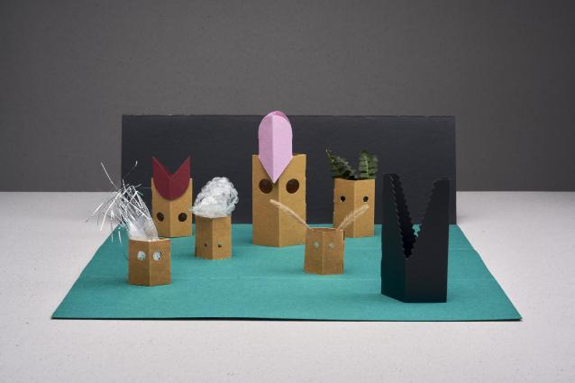
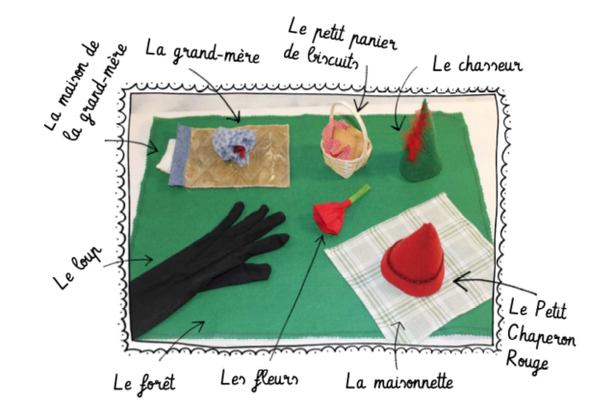

Slide 15
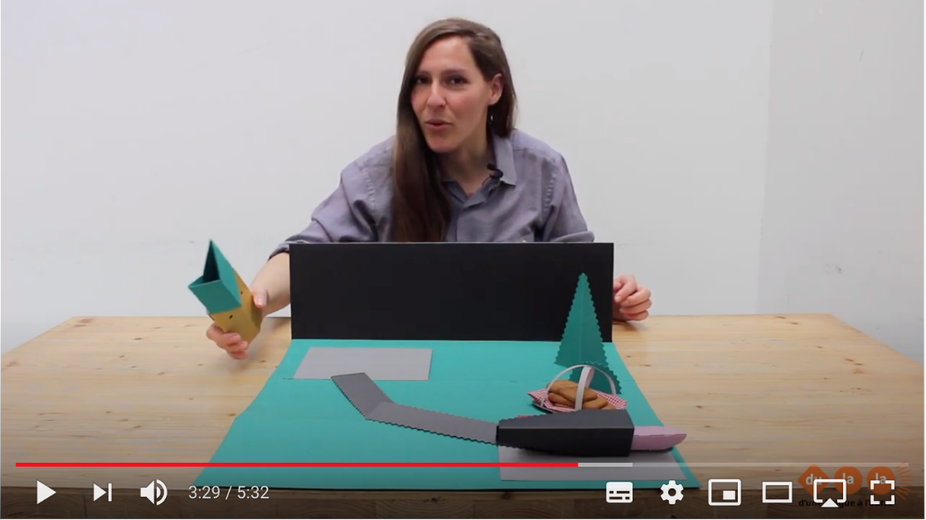
Un conte à découvrir en vidéo…

Slide 16
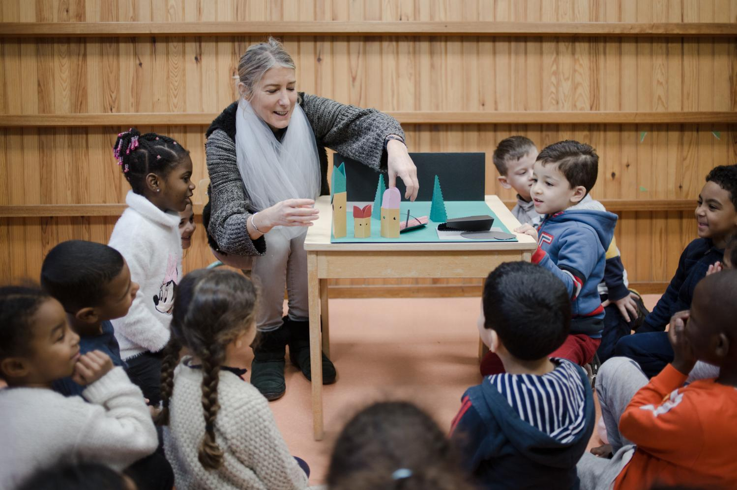

Slide 17
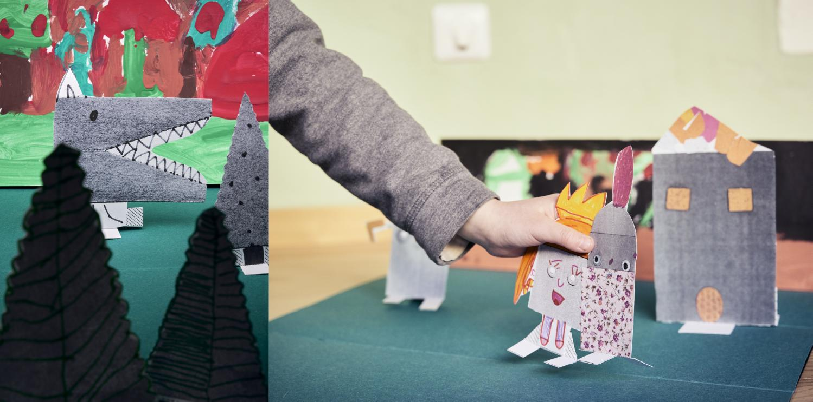
Les raconteurs, les raconteuses

Slide 18
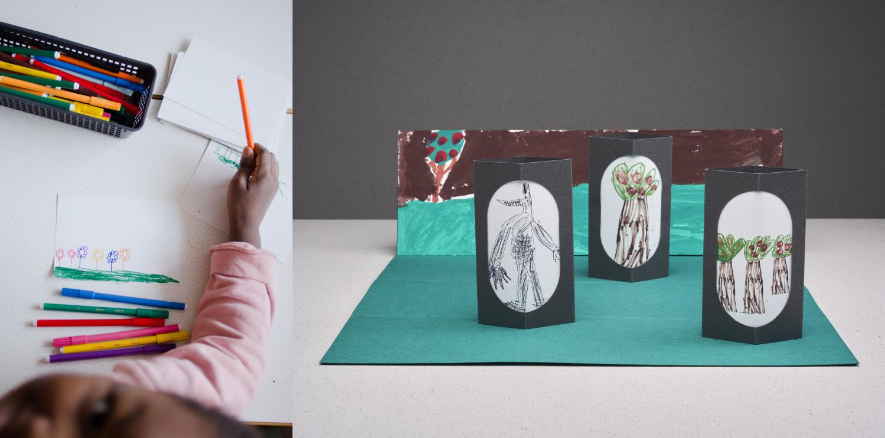
Les raconteurs, les raconteuses

Slide 19
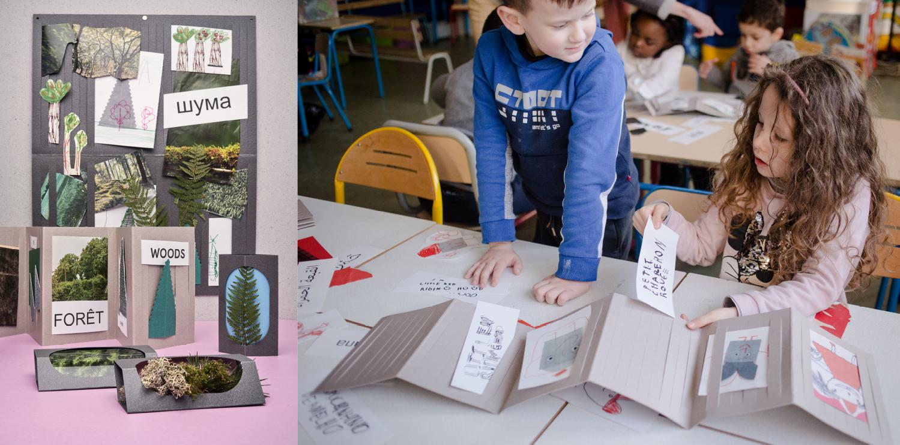
Les collectionneurs, les collectionneuses

Slide 20
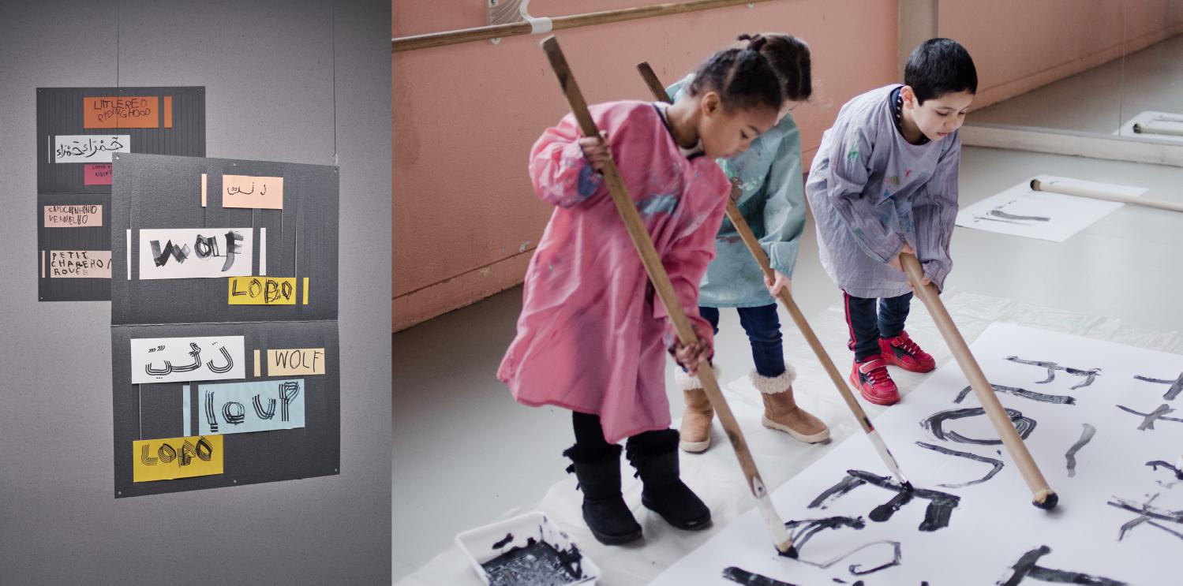
Les écriveurs, les écriveuses

Slide 21
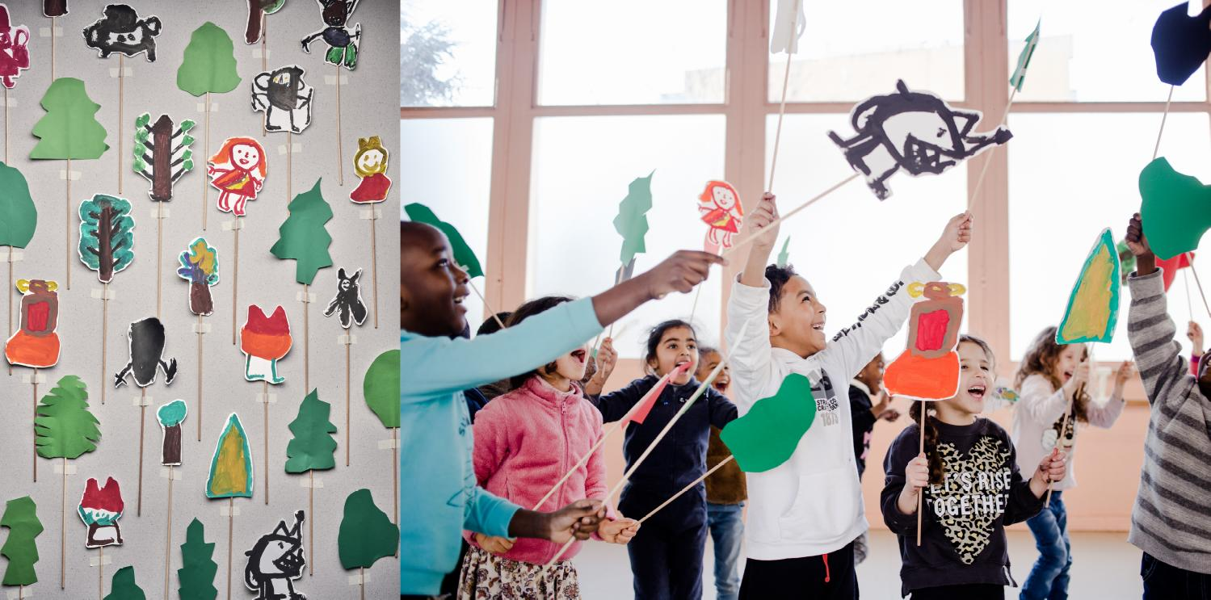
Les fêteurs, les fêteuses

Slide 22
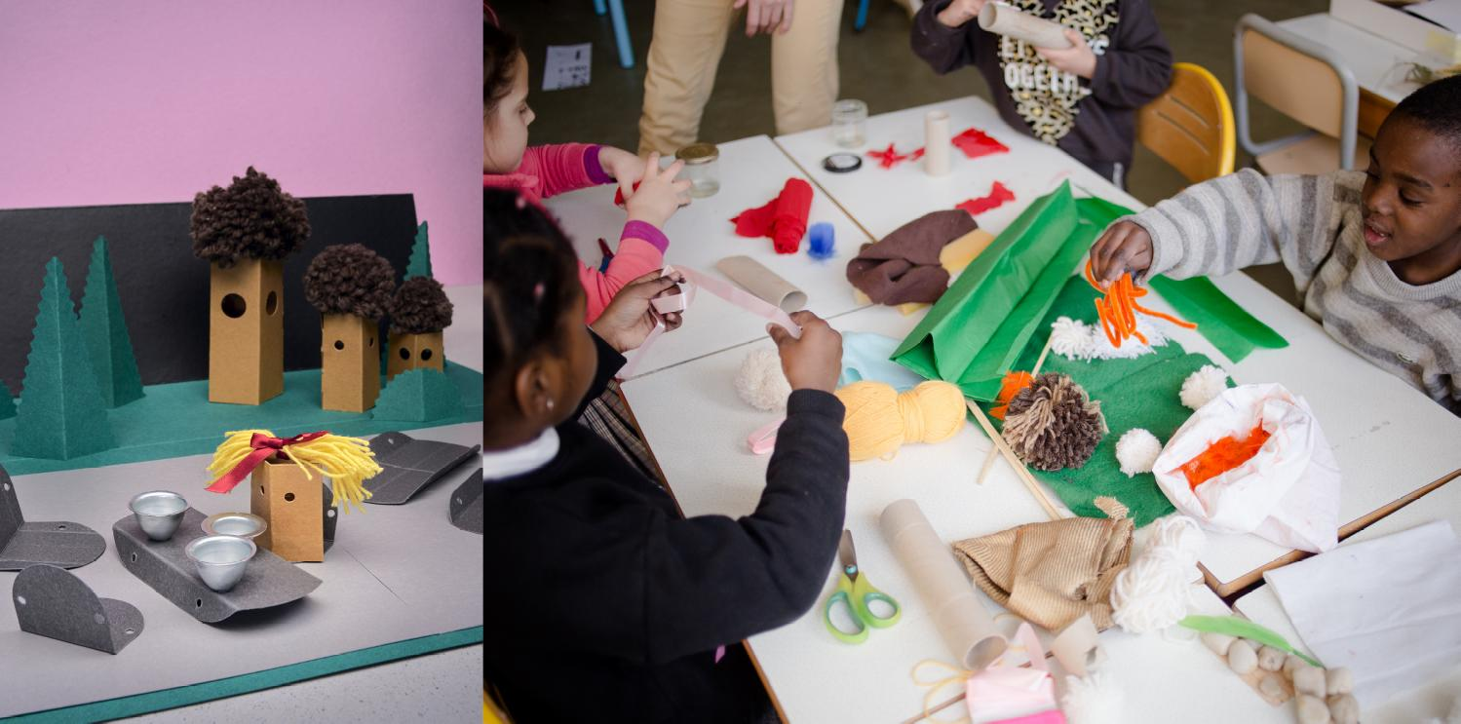
Les inventeurs, les inventeuses

Slide 23
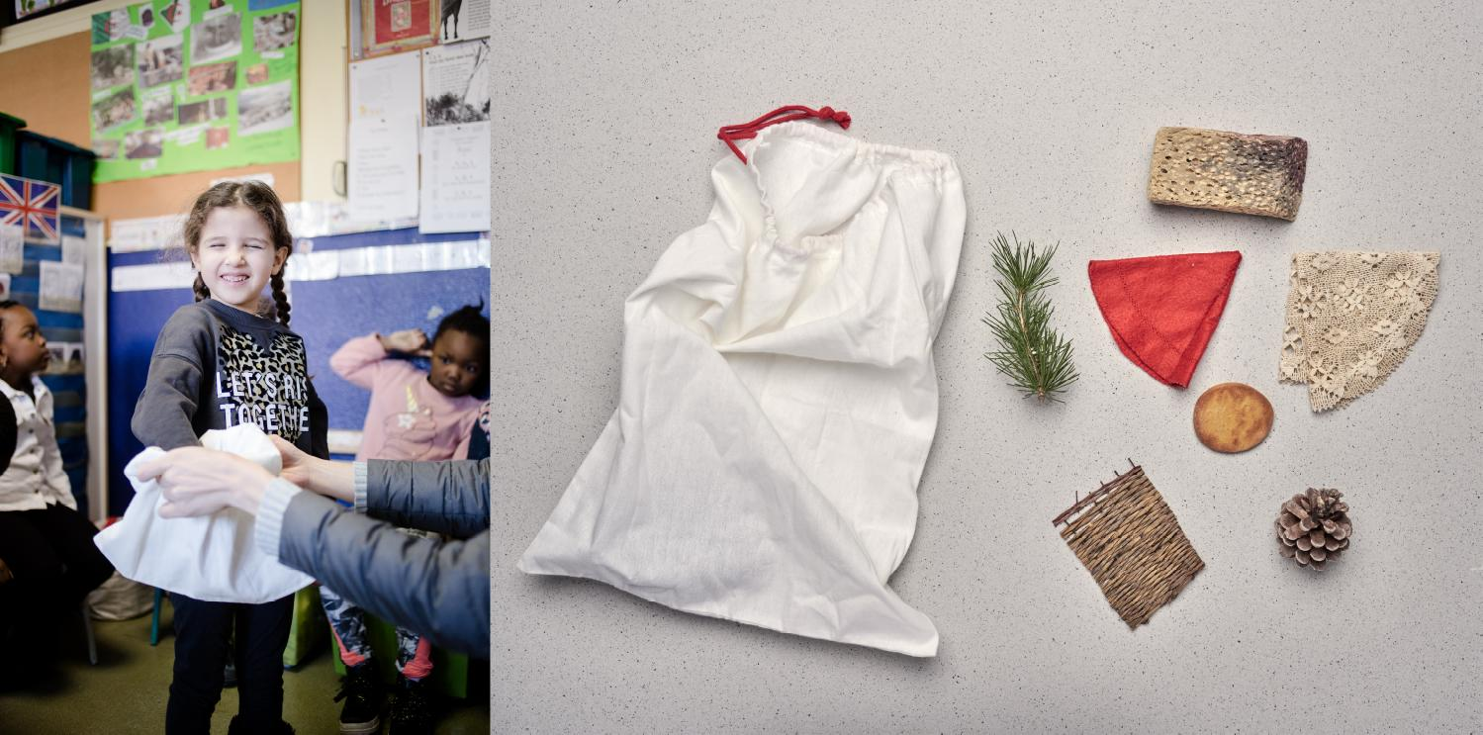
Prolonger l’expérience du conte : une approche sensorielle

Slide 24
Vidéo Ouvrons la mallette !

